Slide 1
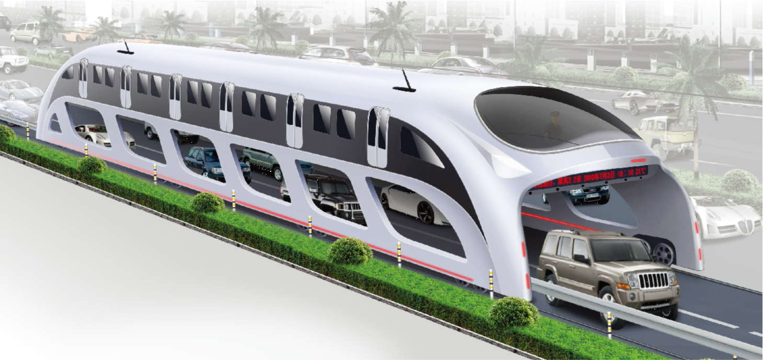

Slide 2
创业风险

Slide 3
老鼠饥饿极限实验

Slide 4
创业资源与创业风险

Slide 5


Slide 6
1
引导案例
目
录
2
创业活动
3
创业案例分享
4
思考与讨论

Slide 7
1
引导案例

Slide 8
校舍通勤车到底可不可行？

Slide 9


Slide 10

市场风险
竞争风险
资源风险
外部因素
管理风险
技术风险
人员风险
内部因素

Slide 11
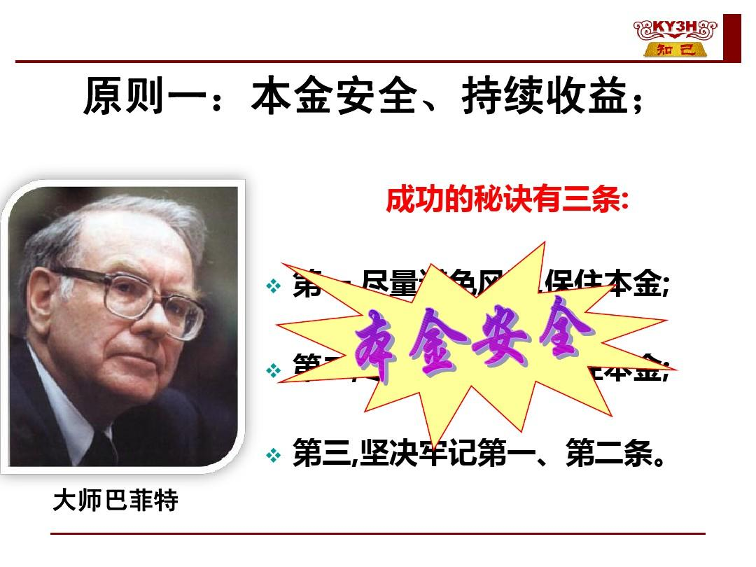

Slide 12
2
创业活动

Slide 13


Slide 14
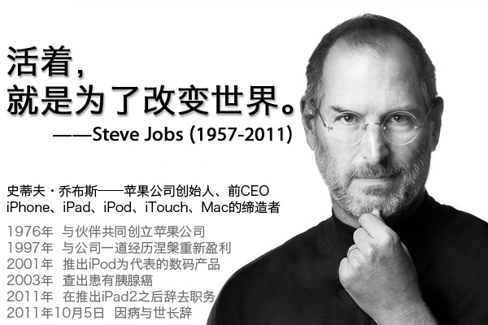

Slide 15
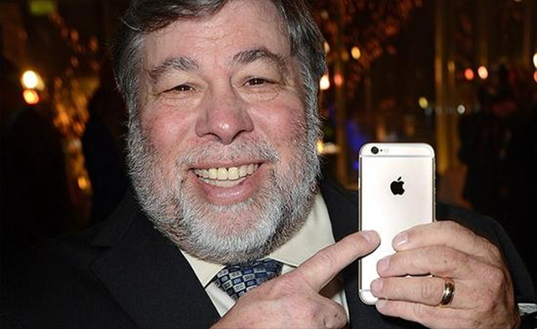

Slide 16
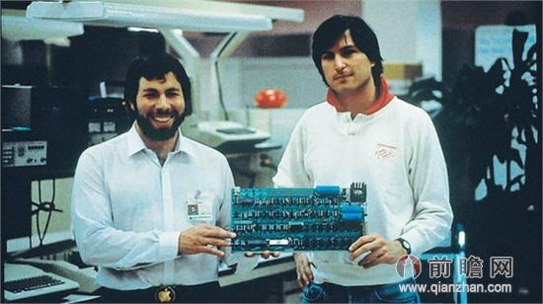

Slide 17


Slide 18


Slide 19
王永昌创立的鼎洲环保产业有限公司在山西榆次很有名气，专门生产砖块成型机。1999年招来一位能人郭某，郭某很快就将其产品推广到全国。王永昌将自己的轿车让给郭某，还买一套大房子送给他，另外，除拿销售提成，年薪还提高到10万。在榆次，这简直是天价。而郭某投桃报李的结果是出走离开鼎洲，自立门户，挖鼎洲的墙脚。由于技术问题，郭某失败。走投无路之际，央求原来的东家收留自己，王不仅不计前嫌，还在郭某的请求下，升其为副总。郭某在担任副总期间，在销售部排除异己，使鼎洲的客户资源掌握在自己手中，偷取其核心技术机密，并删除保留在鼎洲技术部电脑里的技术资料。然后向王提出辞职，并保证自己永不仿制鼎洲产品，不涉及砖块成型机行业。郭某离开后，注册了自己的公司，生产了不同牌子的鼎洲产品。在郭某公司的冲击下，失去了客户资源的鼎洲一败涂地。

Slide 20
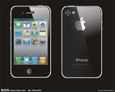



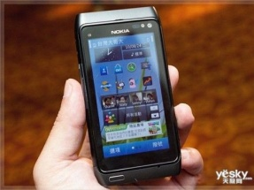
诺基亚手机
苹果势头
越来越猛
MeeGO未
来难测
Text
Android成为新挑战者
Symbian创
新迟迟未见

Slide 21
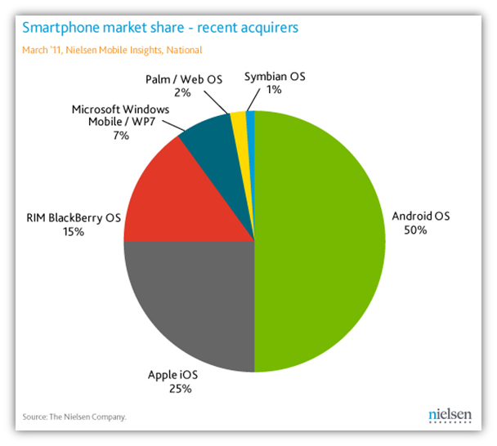

Slide 22





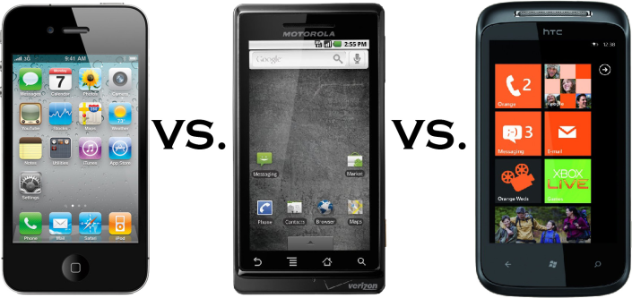
市场分析
Android系统 | iOS系统 | Symbian系统 | 黑莓系统 | Windows Phone 7系统
谷歌公司 | 苹果公司 | 诺基亚公司 | RIM公司 | 微软公司
市场份额第一 | 应用于广受欢迎的iPhone | 份额持续下跌，已被放弃 | 份额下跌 | 最新的操作系统

Slide 23
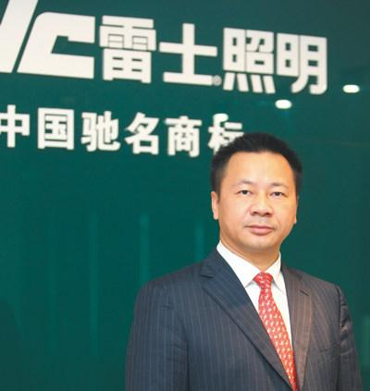

Slide 24
同生缘 集体庆生

Slide 25


Slide 26
3
创业案例分享

Slide 29
4
思考与讨论

Slide 30
创业风险

Slide 31
为了发现王子,你必须和无数个青蛙接吻。

Slide 32
创业是一个危机并存的过程。

Slide 39
A
N
H
K
T
S

